Slide 1
ГОСУДАРСТВЕННОЕ АВТОНОМНОЕ ПРОФЕССИОНАЛЬНОЕ ОБРАЗОВАТЕЛЬНОЕ УЧРЕЖДЕНИЕ ВОЛГОГРАДСКИЙ СОЦИАЛЬНО-ПЕДАГОГИЧЕСКИЙ КОЛЛЕДЖ
ПМ 01. РАЗРАБОТКА МОДУЛЕЙ ПРОГРАММНОГО ОБЕСПЕЧЕНИЯ ДЛЯ КОМПЬЮТЕРНЫХ СИСТЕМ
Выполнил: ст. гр. 2 «Д»
*****************
Руководитель практики:
Чучалина Анна Владимировна

Slide 2
Место и время проведения
Курс: 2
Семестр: 1
Сроки: 08.12.2022 – 21.12.2022
Общая трудоёмкость: 72 часа.
Практика проходила в компьютерных кабинетах колледжа ГАПОУ «Волгоградский социально-педагогический колледж»

Slide 3
Цели и задачи практики
Цели практики: приобретение начальных практических навыков по разработке программных модулей.
Задачи практики:
получение практических навыков по разработке спецификации отдельных модулей программного продукта;
получение практических навыков по разработке программного кода модуля программного продукта на основе спецификации.

Slide 4
Профессиональные компетенции
ПК 1.1 Формировать алгоритмы разработки программных модулей в соответствии с техническим заданием.
ПК 1.2 Разрабатывать программные модули в соответствии с техническим заданием.
ПК 1.3 Выполнять отладку программных модулей с использованием специализированных программных средств.

Slide 5
Общие компетенции
ОК 01 Выбирать способы решения задач профессиональной деятельности, применительно к различным контекстам.
ОК 02 Осуществлять поиск, анализ и интерпретацию информации, необходимой для выполнения задач профессиональной деятельности.
ОК 03 Планировать и реализовывать собственное профессиональное и личностное развитие.
ОК 04 Работать в коллективе и команде, эффективно взаимодействовать с коллегами, руководством, клиентами.
ОК 05 Осуществлять устную и письменную коммуникацию на государственном языке с учетом особенностей социального и культурного контекста.

Slide 6
Общие компетенции
ОК 06 Проявлять гражданско-патриотическую позицию, демонстрировать осознанное поведение на основе традиционных общечеловеческих ценностей.
ОК 07 Содействовать сохранению окружающей среды, ресурсосбережению, эффективно действовать в чрезвычайных ситуациях.
ОК 08 Использовать средства физической культуры для сохранения и укрепления здоровья в процессе профессиональной деятельности и поддержания необходимого уровня физической подготовленности.
ОК 09 Использовать информационные технологии в профессиональной деятельности.
ОК 10 Пользоваться профессиональной документацией на государственном и иностранном языке.

Slide 7
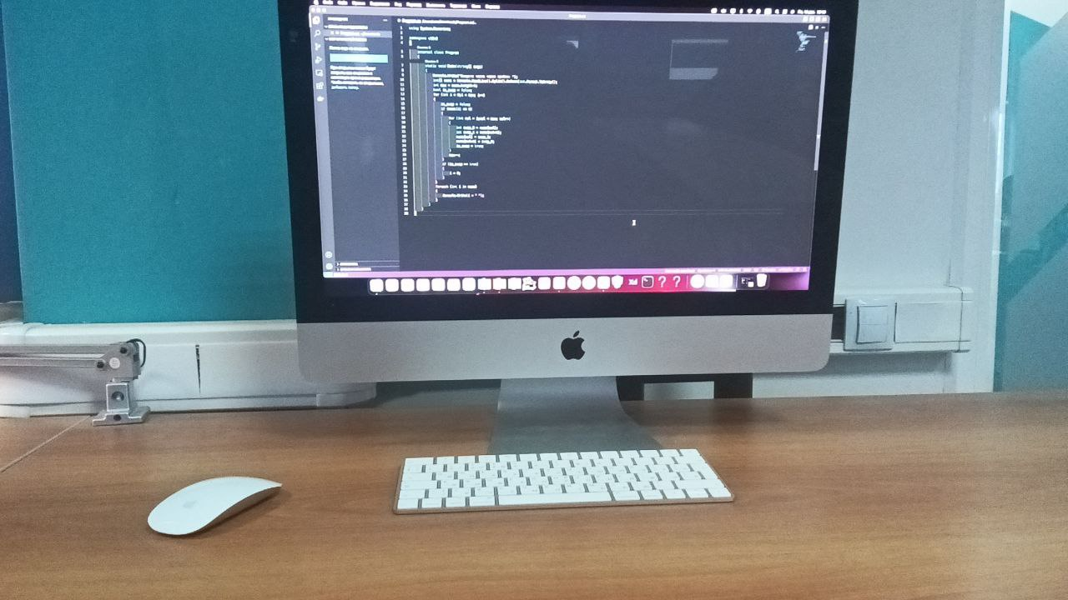
Рабочее место

Slide 8
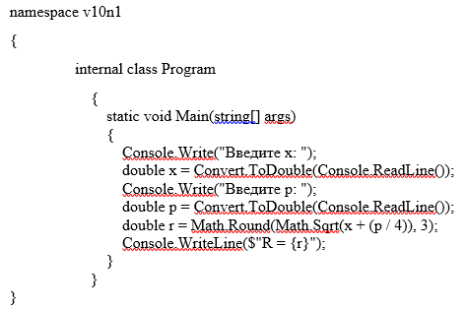
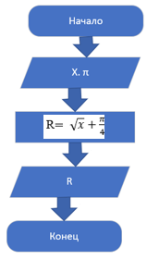
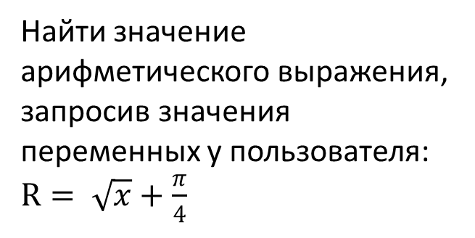
Задание 1
Найти значение арифметического выражения, запросив значения переменных у пользователя: $R= \sqrt{x}+\frac{π}{4}$

Slide 9
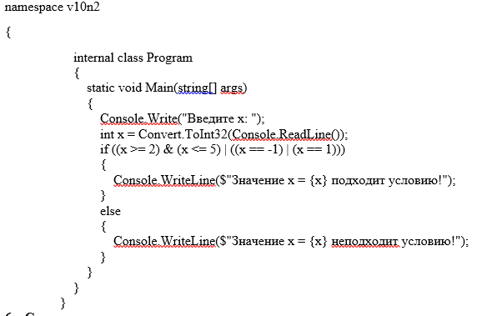
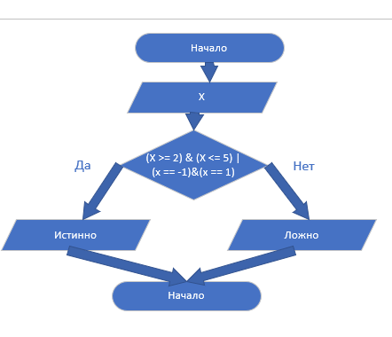
Задание 2
Записать на С# выражение, истинное при выполнении указанного условия и ложное в противном случае: б) х принадлежит отрезку [2, 5] или [-1, 1];

Slide 10
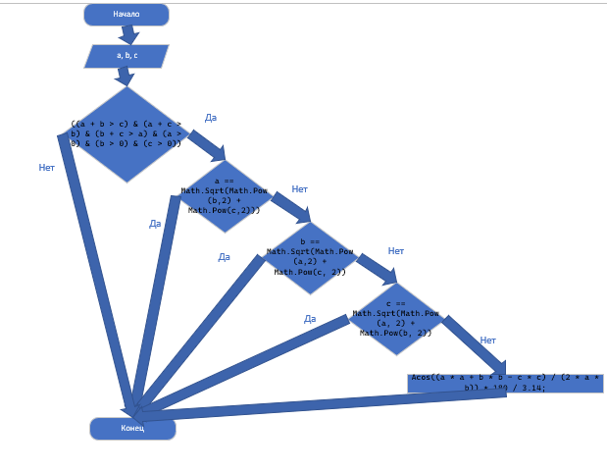
namespace v10n3
{
internal class Program
{
static void Main(string[] args)
{
Console.Write("Введите сторону a: ");
double a = Convert.ToDouble(Console.ReadLine());
Console.Write("Введите сторону b: ");
double b = Convert.ToDouble(Console.ReadLine());
Console.Write("Введите сторону c: ");
double c = Convert.ToDouble(Console.ReadLine());
if ((a + b > c) & (a + c > b) & (b + c > a) & (a > 0) & (b > 0) & (c > 0))
{
if (a == Math.Sqrt(Math.Pow(b,2) + Math.Pow(c,2)))
{
Console.WriteLine("Треугольник прямоугольный");
}
else if (b == Math.Sqrt(Math.Pow(a,2) + Math.Pow(c, 2)))
{
Console.WriteLine("Треугольник прямоугольный");
}
else if (c == Math.Sqrt(Math.Pow(a, 2) + Math.Pow(b, 2)))
{
Console.WriteLine("Треугольник прямоугольный");
}
else
{
double c_angle = Math.Acos((a * a + b * b - c * c) / (2 * a * b)) * 180 / 3.14;
Console.WriteLine($"Угол С равен {Math.Round(c_angle,0)}");
}
}
else
{
Console.WriteLine("Треугольник не существует");
}
}
}
}
Задание 3
Написать программу, распознающую по длинам сторон среди всех треугольников прямоугольные. Если таковых нет, то вычислить величину угла С

Slide 11
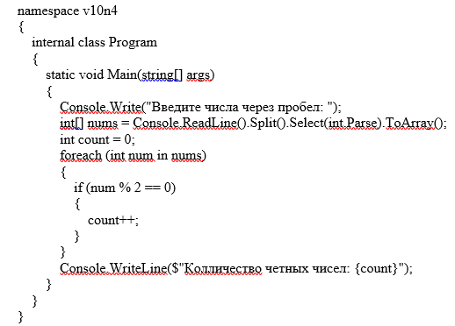
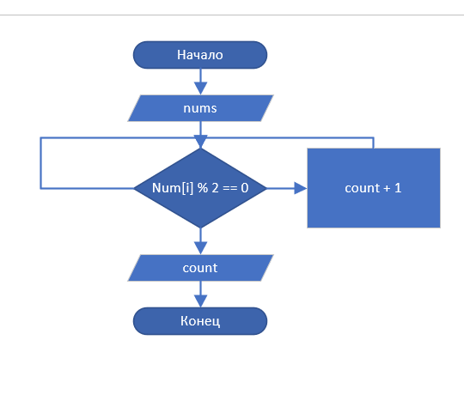
Задание 4
Вводятся 15 чисел. Определить, сколько среди них четных чисел.

Slide 12
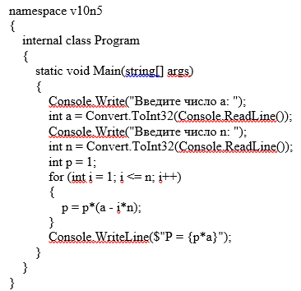
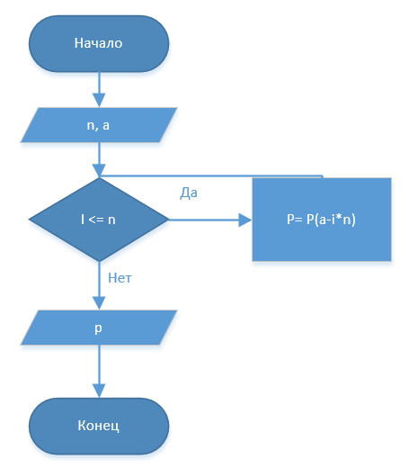
Задание 5
Даны действительное число а и натуральное число N. Вычислить:
P=a(a-n)(a -2n)*…*(a-n)

Slide 13
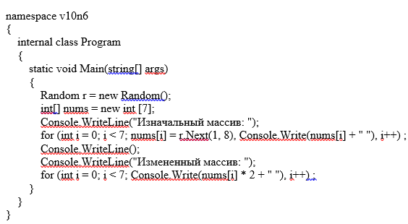
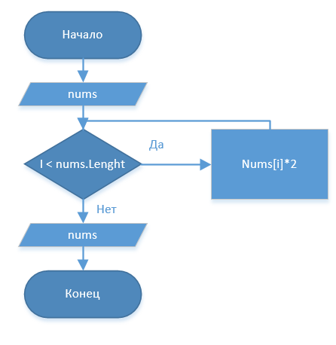
Задание 6
Создайте массив А[1…7] с помощью генератора случайных чисел и выведите его на экран. Увеличьте все его элементы в 2 раза.

Slide 14
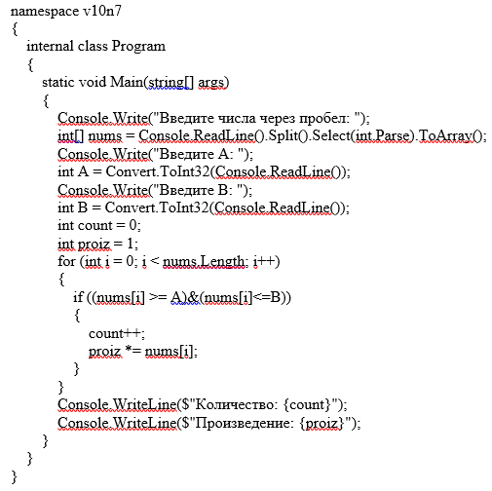
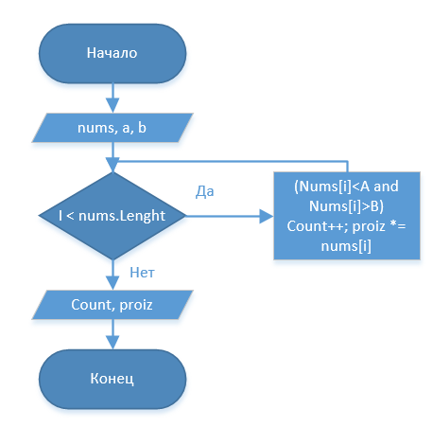
Задание 7
Найти произведение и количество элементов с заданным условием (хранить эти значения в массивах): элементы каждой строки, попадающие в промежуток [А.В];

Slide 15
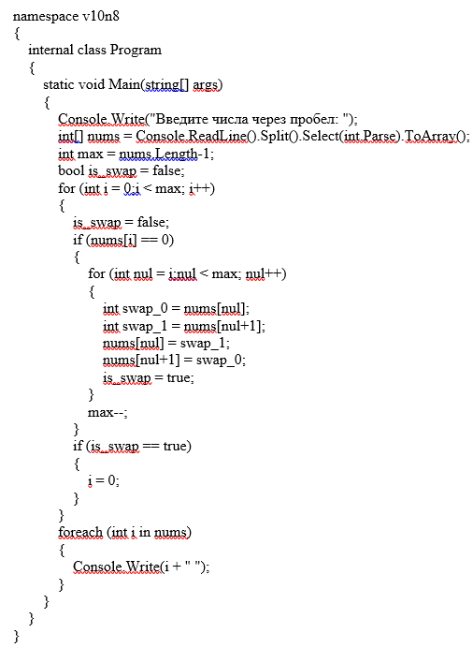
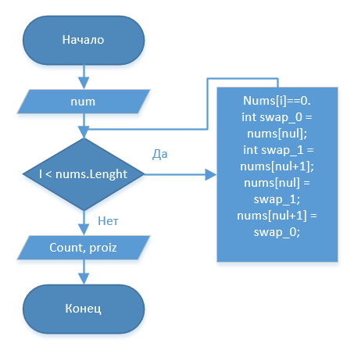
Задание 8
В заданной последовательности все элементы, не равные нулю, расположить сохраняя их порядок следования, в начале последовательности, а нулевые элементы - в конце последовательности. Дополнительного массива не заводить.

Slide 16
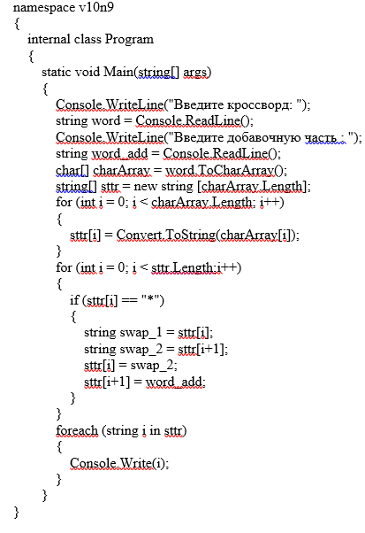
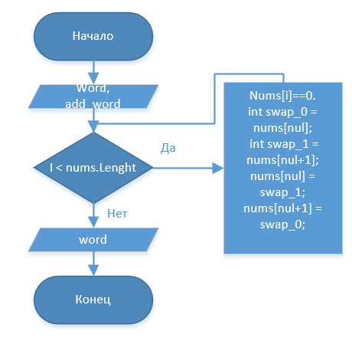
Задание 9
Решите ребус: МАТЕ*М = АТИКА

Slide 17
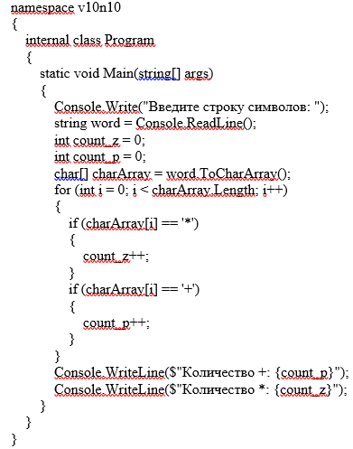
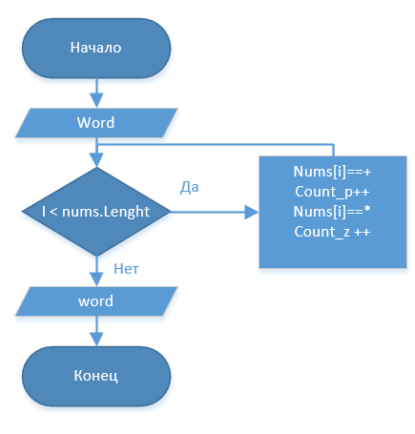
Задание 10
Дано n символов. Подсчитать, сколько раз среди данных символов встречается символ "+" и сколько раз символ "*"

Slide 18
Выводы по прохождению практики
Приобрел практический опыт:
Разрабатывать алгоритм поставленной задачи и реализации его средствам и автоматизированного проектирования;
Разрабатывать код программного продукта на основе готовой спецификации на уровне модуля;
Использовать инструментальные средства на этапе отладки программного продукта;
Проводить тестирования программного модуля по определенному сценарию;
Осуществлять разработку кода программного модуля на современных языках программирования;
Создавать программу по разработанному алгоритму как отдельный модуль;
Выполнять отладку и тестирование программы на уровне модуля;
Оформлять документацию на программные средства;
Использовать инструментальные средства для автоматизации оформления документации;

